Slide 1
Тема 2 Быть достойным гражданином Республики Беларусь – значит чтить законы своего государства и брать на себя ответственность за будущее своей страны
Октябрь 2025 г.

Slide 2
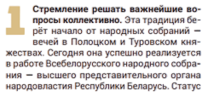

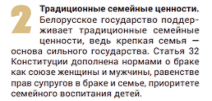
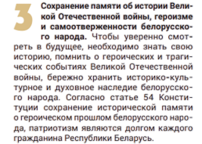
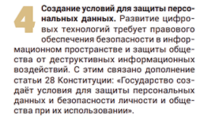
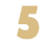
Изменения и дополнения, внесенные в Конституцию по результатам республиканского референдума 2022 года, закрепили ценностные ориентиры белорусского общества
Стремление решать важнейшие вопросы коллективно.
Традиционные семейные ценности.
Сохранение памяти об истории Великой Отечественной войны, героизме и самоотверженности белорусского народа.
Создание условий для защиты персональных данных.
Взаимная ответственность гражданина и государства.

Slide 3
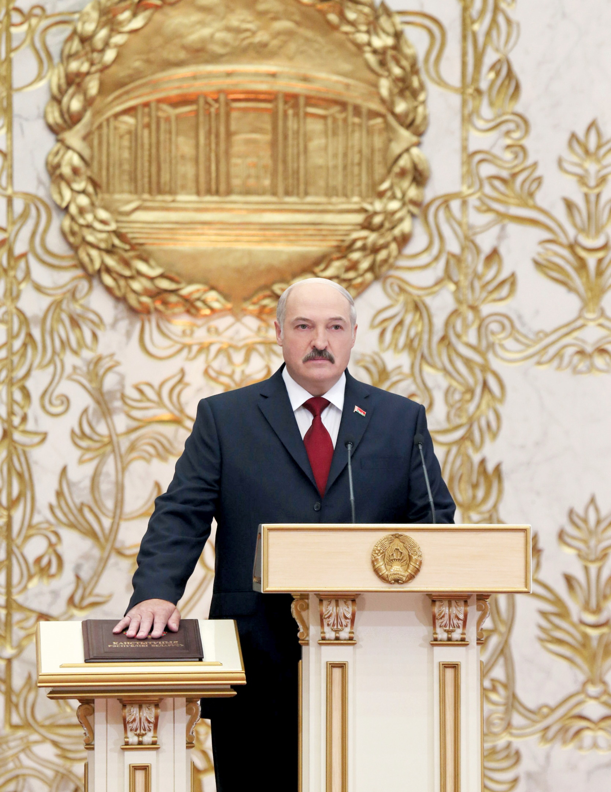
Президент Республики Беларусь
назначает республиканские референдумы, очередные и внеочередные выборы в Палату представителей, Совет Республики Национального собрания Республики Беларусь и местные представительные органы;
обращается с ежегодными посланиями к народу Республики Беларусь о положении в государстве и об основных направлениях внутренней и внешней политики;
осуществляет контроль за соблюдением законодательства местными органами управления и самоуправления;
формирует и возглавляет Совет Безопасности Республики Беларусь;
является Главнокомандующим Вооруженными Силами;
осуществляет иные установленные Конституцией и законами полномочия, необходимые для реализации возложенных на него конституционных функций.

Slide 4
Президент Республики Беларусь
Президент Республики Беларусь имеет право:
-участвовать в работе Парламента и его органов, выступать перед ними в любое время с речью или сообщением;
- председательствовать на заседаниях Правительства Республики Беларусь;
- возвратить закон или отдельные его положения со своими возражениями в Палату представителей;
- приостанавливать решения местных Советов депутатов и отменять решения местных исполнительных и распорядительных органов в случае несоответствия их законодательству.

Slide 5
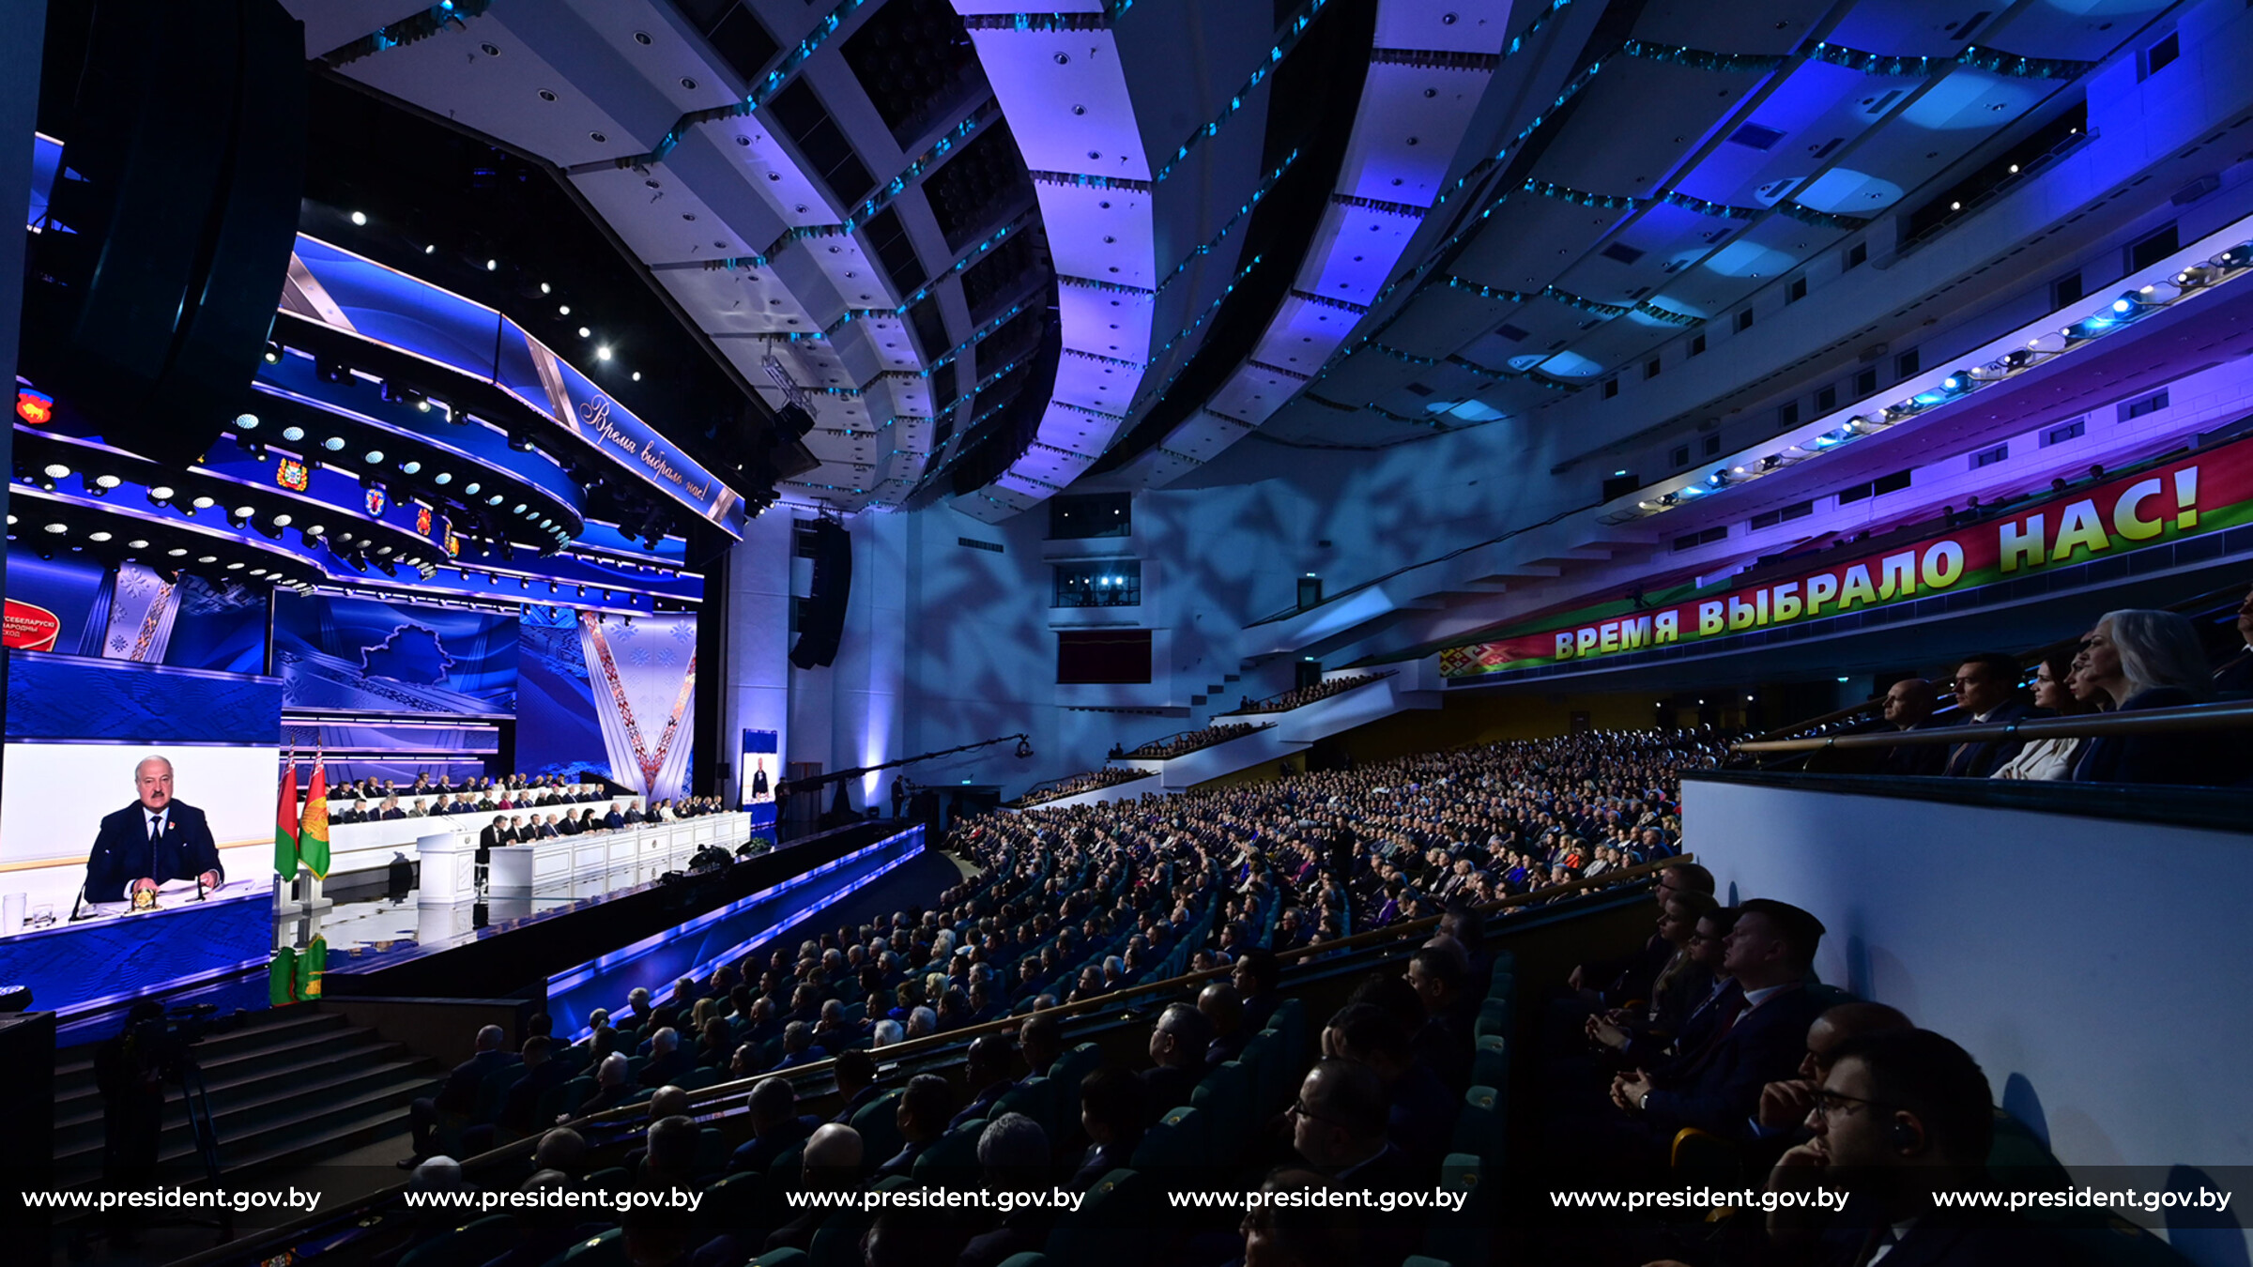
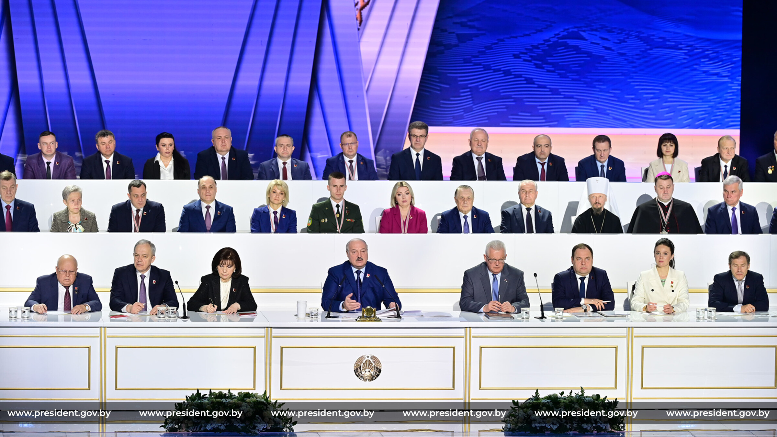
Всебелорусское народное собрание
- Утверждает основные направления внутренней и внешней политики, военную доктрину, концепцию национальной безопасности, программы социально-экономического развития Республики Беларусь;
- заслушивает Премьер-министра о выполнении программ социально-экономического развития Республики Беларусь;
- предлагает изменения и дополнения в Конституцию, проведение республиканских референдумов;
- вправе рассматривать вопрос о легитимности выборов;
- устанавливает государственные праздники и праздничные дни;
- осуществляет иные полномочия, установленные Конституцией и законом.

Slide 6
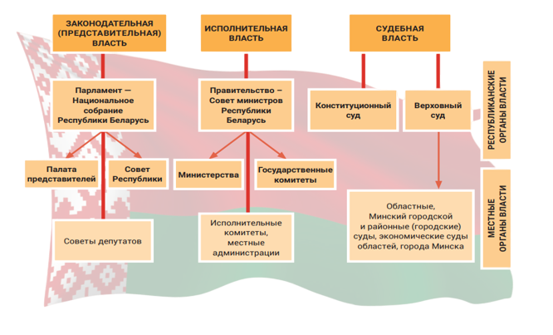
Три ветви государственной власти в Республике Беларусь

Slide 7

Государственные награды Республики Беларусь
Государственные награды Республики Беларусь - высшая форма поощрения, признания вклада в защиту и укрепление государства и демократического общества, приумножение экономического, интеллектуального и духовного потенциала страны, а также заслуг и достижений в общественной, гуманитарной, благотворительной и иных видах деятельности перед государством и народом.
Высшей степенью отличия в нашей стране является звание «Герой Беларуси».
Награда присваивается за исключительные заслуги перед государством и обществом, связанные с подвигом, совершенным во имя свободы, независимости и процветания Беларуси.
Звания «Герой Беларуси» удостоены 14 граждан нашей страны.
Среди них – защитники Отечества, руководители передовых промышленных и сельскохозяйственных предприятий, финансовых учреждений, деятели культуры и спорта, митрополит, космонавт.

Slide 8
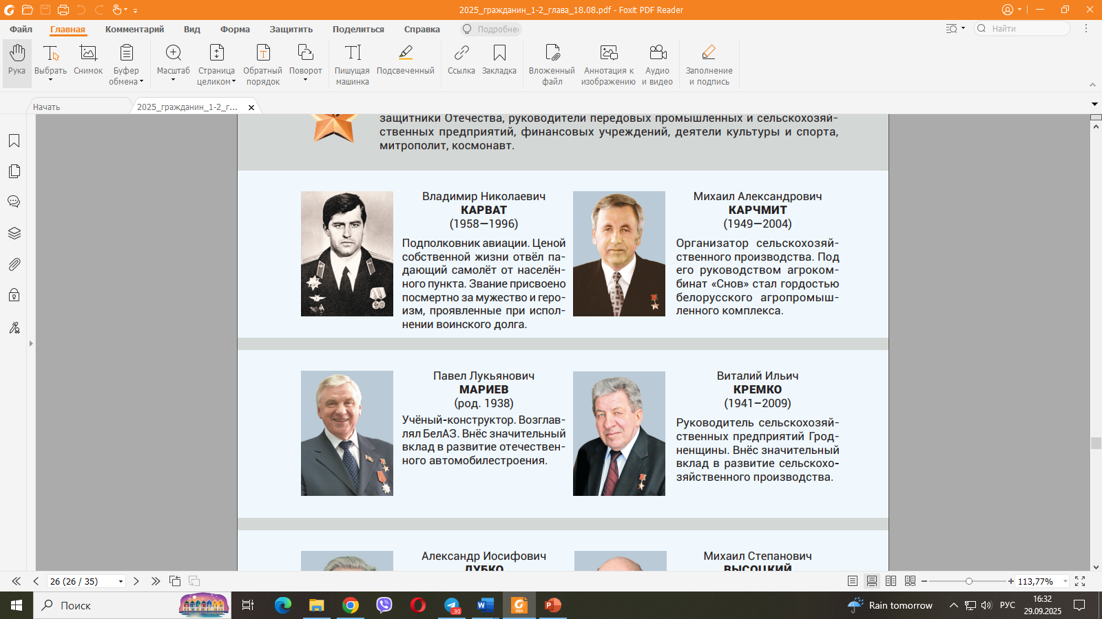
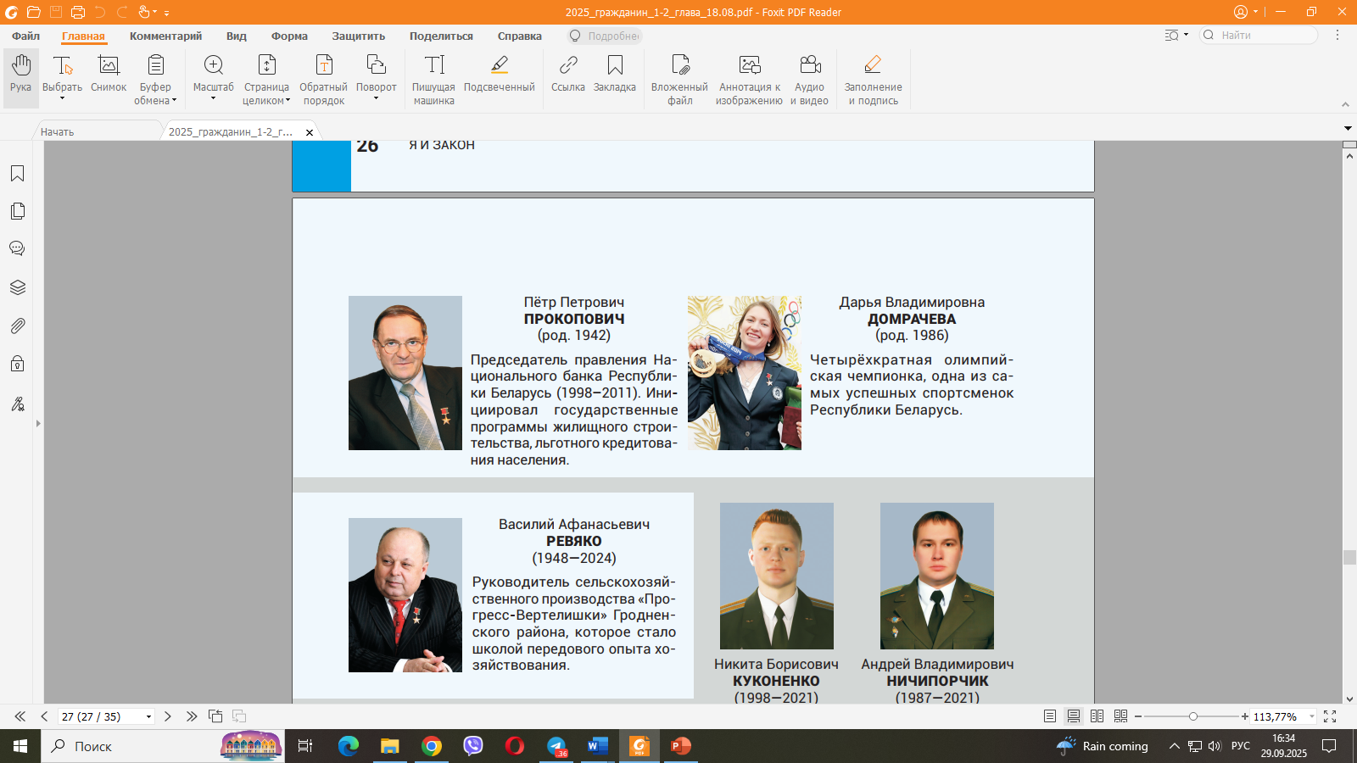
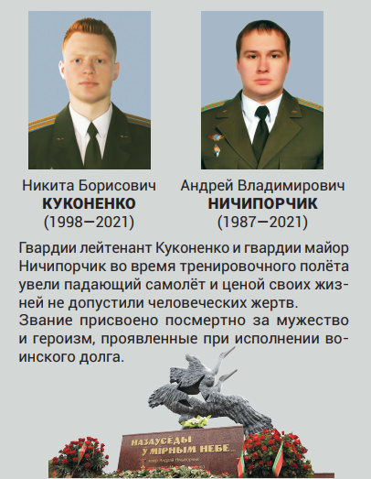
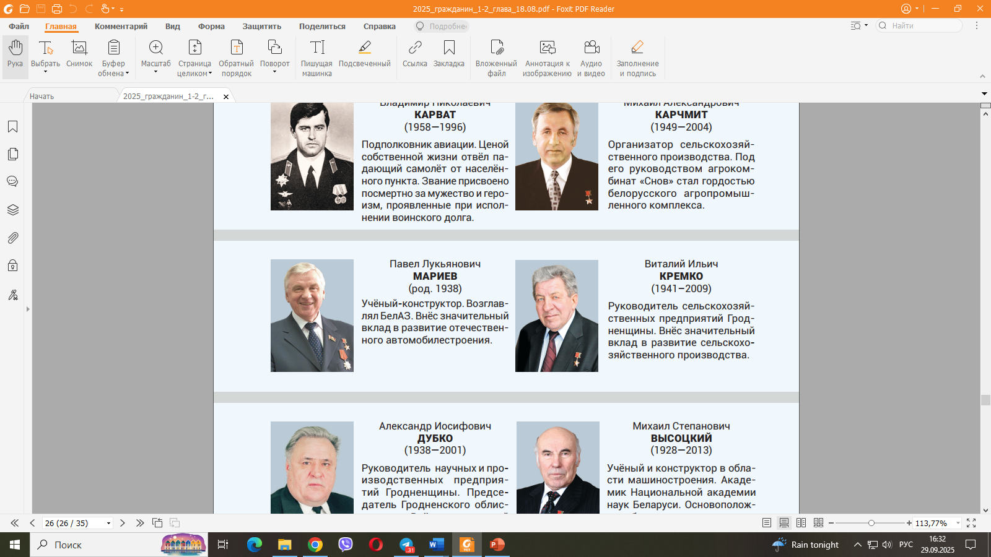
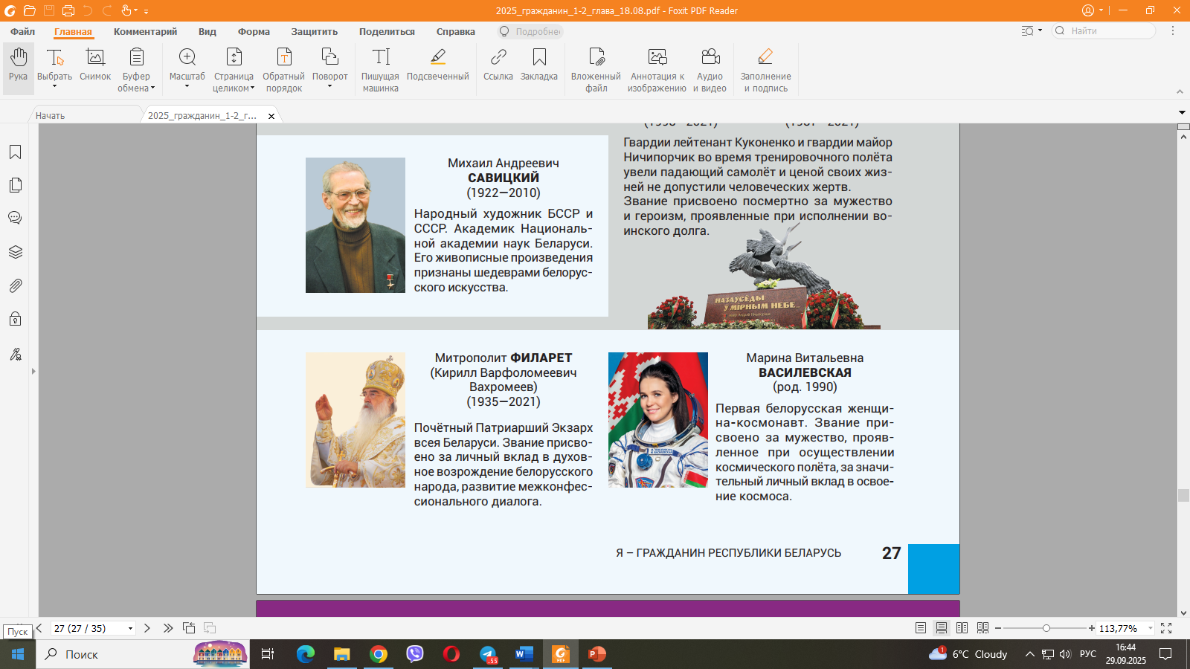
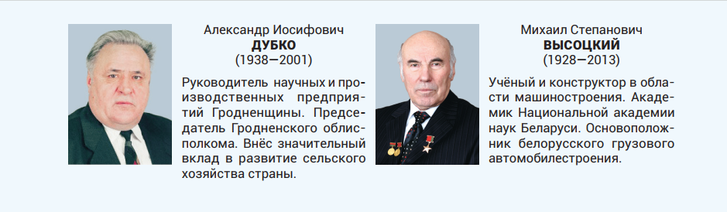


Герои Беларуси

Slide 9
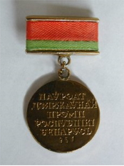
Государственные премии Республики Беларусь
Государственная премия Республики Беларусь является высшим признанием заслуг деятелей науки и техники, литературы, искусства и архитектуры перед обществом и государством.
Государственная премия в области науки и техники присуждается гражданам один раз в четыре года за выдающиеся работы, открытия и научные достижения, результаты которых существенно обогатили отечественную и мировую науку и технику, оказали значительное влияние на развитие научно-технического прогресса и повышение эффективности экономики, обеспечение здоровья населения и охрану окружающей среды.
Государственная премия в области литературы, искусства и архитектуры присуждается гражданам один раз в четыре года за глубокие по содержанию и отличительные по форме выдающиеся работы, произведения литературы, искусства и архитектуры, достижения исполнительского мастерства, существенно обогащающие национальную и мировую культуру, способствующие утверждению общечеловеческих ценностей и идей гуманизма.

Slide 10
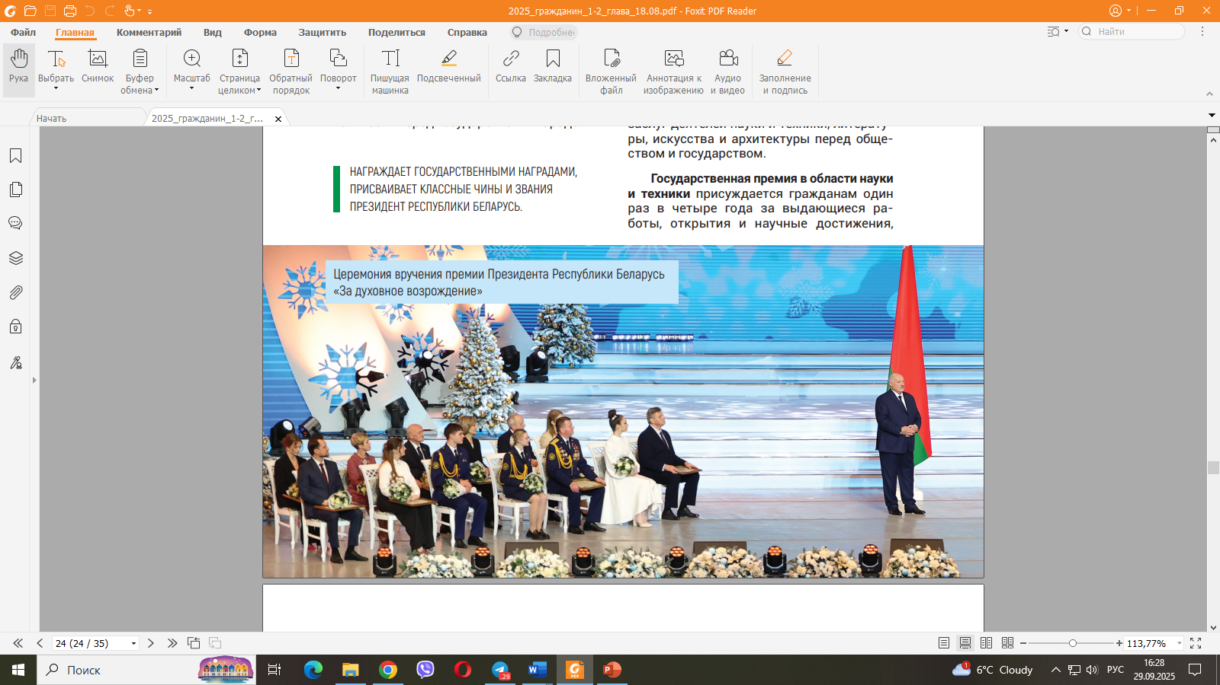
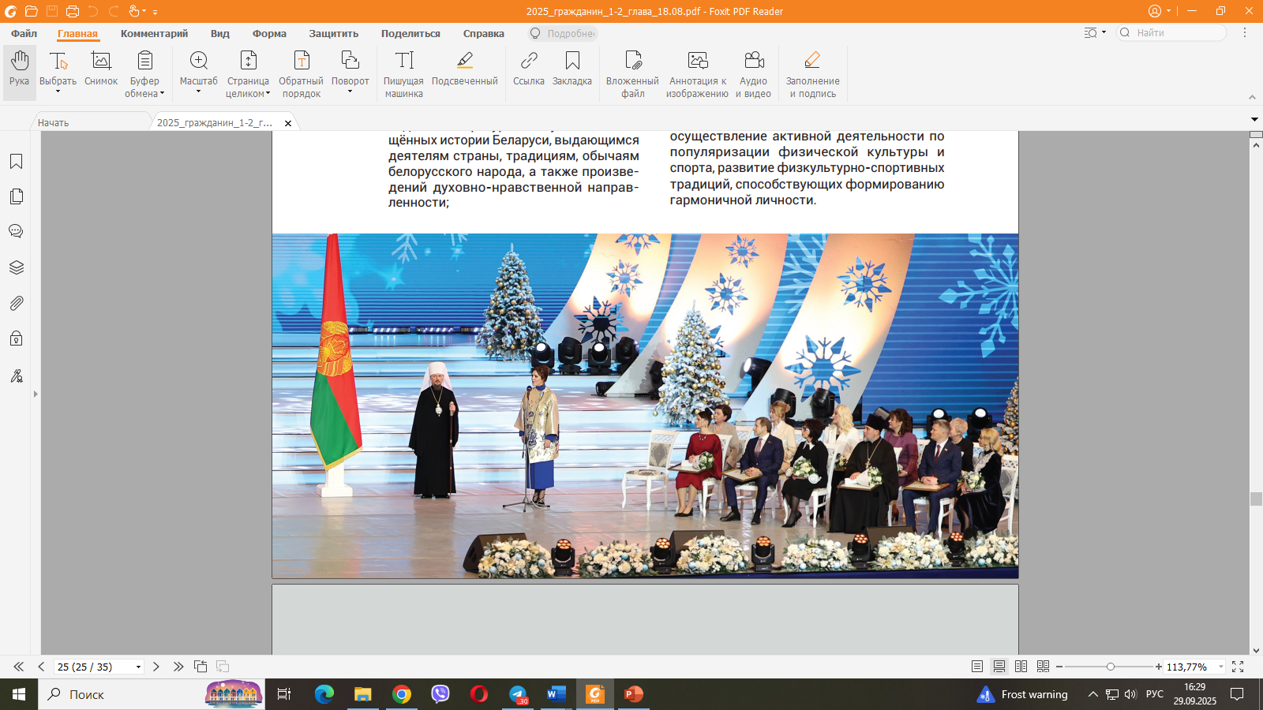
Премии Президента Республики Беларусь
Премия
Президента Республики Беларусь
«За духовное возрождение»
Специальная премия
Президента Республики Беларусь деятелям культуры и искусства
Специальная премия
Президента Республики Беларусь «Беларускі спартыўны алімп».

Slide 11
Анонс:
Быть достойным гражданином Республики Беларусь – значит грамотно пользоваться своими правами, честно и добросовестно исполнять свои обязанности.
Ноябрь 2025

